Slide 1
AYUNTAMIENTO DE SAN PEDRO TLAQUEPAQUE
GOBIERNO 2018 - 2021
Secretaria General del Ayuntamiento
Dirección de Delegaciones y Agencias Municipales
DELEGACIÓN MUNICIPAL
SAN MARTIN DE LAS FLORES
INFORME
MARZO DE 2020

Slide 2
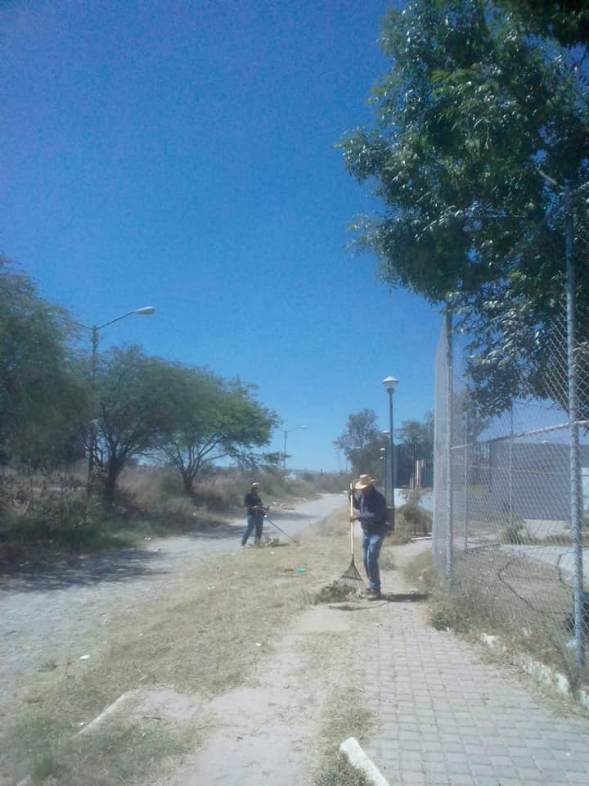
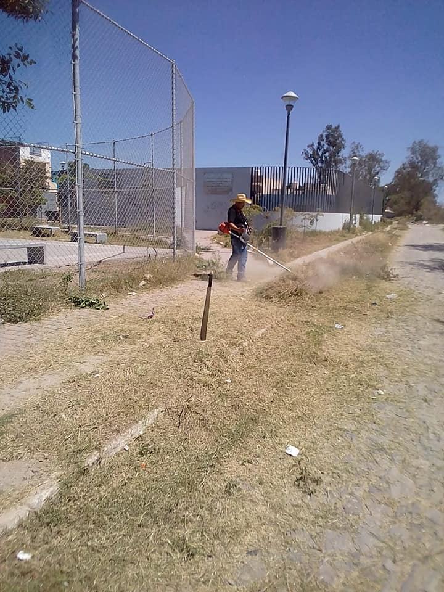
3.Visita a Colonias /Levantamiento de requerimiento de servicios Marzo de 2020
Lunes 02 de Marzo de 2020
Personal de la Delegación acudió a realizar poda de maleza para la recuperación de espacio publico en la unidad deportiva Hacienda de San Martin
en superación de Delegada
Delegación de San Martin de las Flores

Slide 3
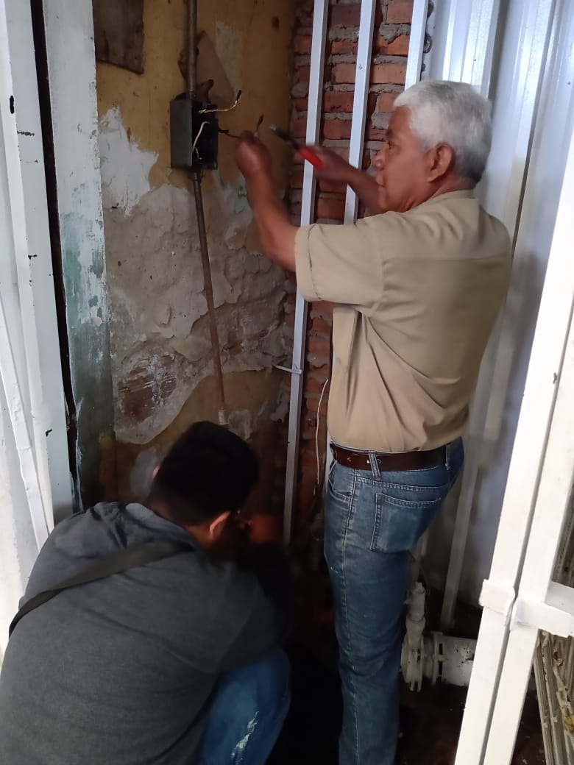
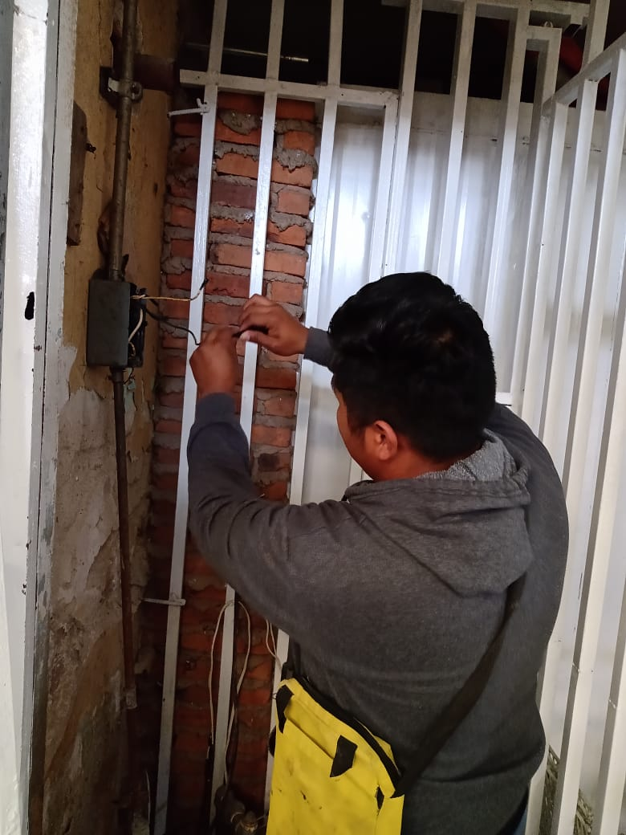
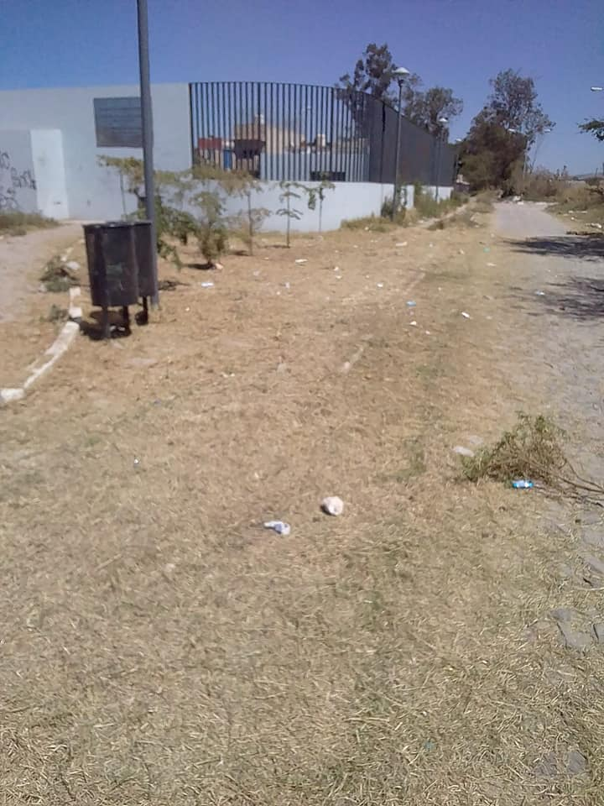
3.Visita a Colonias /Levantamiento de requerimiento de servicios Marzo de 2020
-Martes 03 de Marzo de 2020
Se realizo, por personal de la Delegación Arreglo de bomba dentro de las instalaciones de Mercado Juárez
-Martes 03 de Marzo de 2020
Se realizo, por personal de la Delegación con la finalización de poda de maleza de Haciendas de san Martín
Delegación de San Martin de las Flores

Slide 4
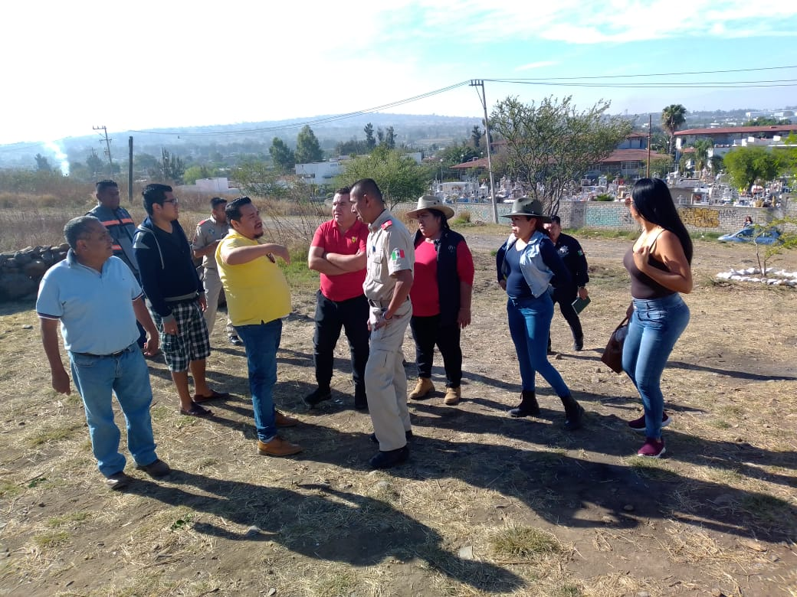
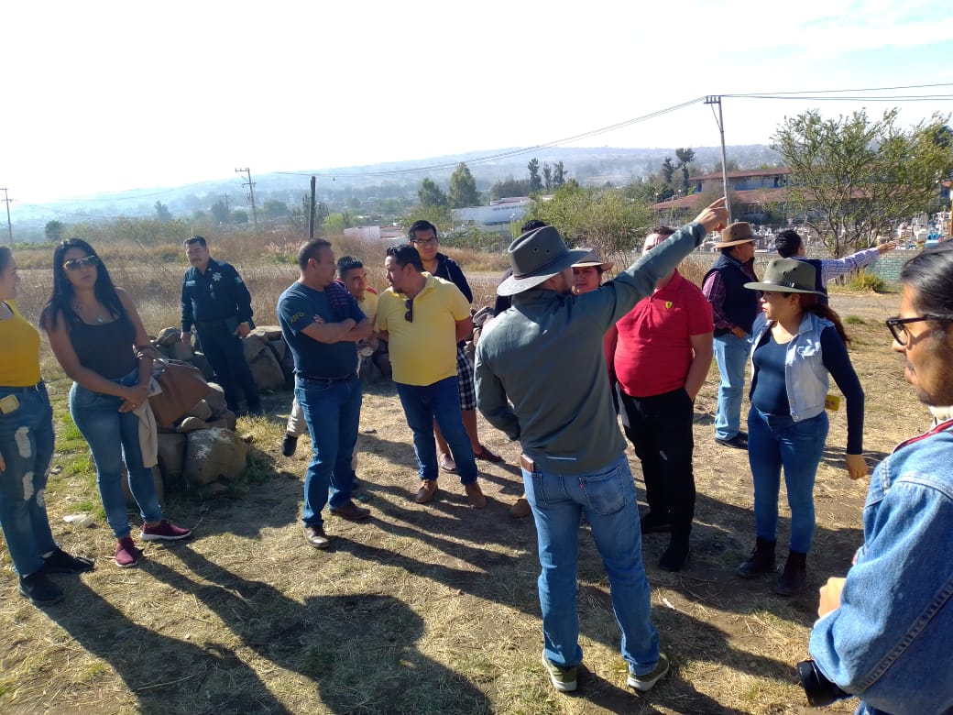
08. Recorrido por calles Marzo 2020
-Miércoles 04 de Marzo de 2020
Se llevo acabo recorrido de la judea para realizar rutas alternas y módulos de seguridad como de servicios médicos para la realizar y mantener una seguridad en la Judea en vivo 2020
Delegación de San Martin de las Flores

Slide 5
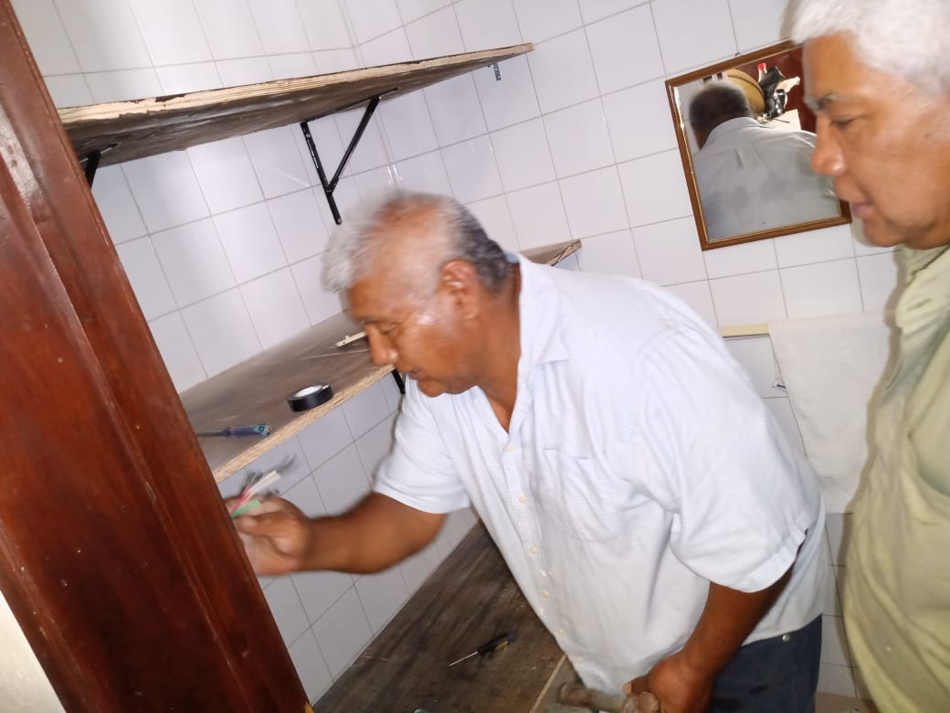
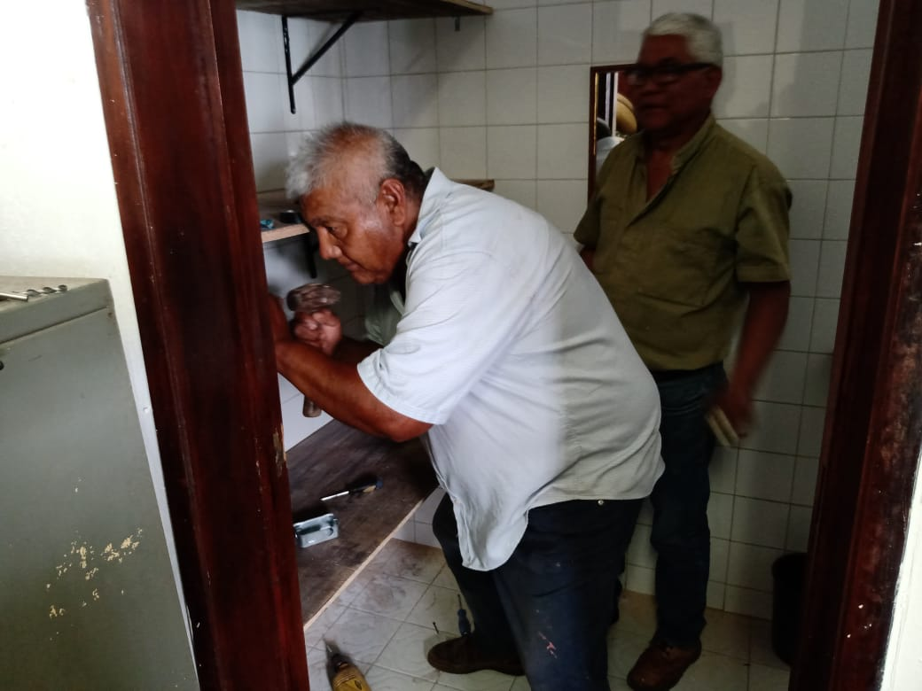
3.Visita a Colonias /Levantamiento de requerimiento de servicios Marzo de 2020
Miercoles,04 de Marzo de 2020
Se realizo instalación de repisa en la delegación municipal
Delegación de San Martin de las Flores

Slide 6
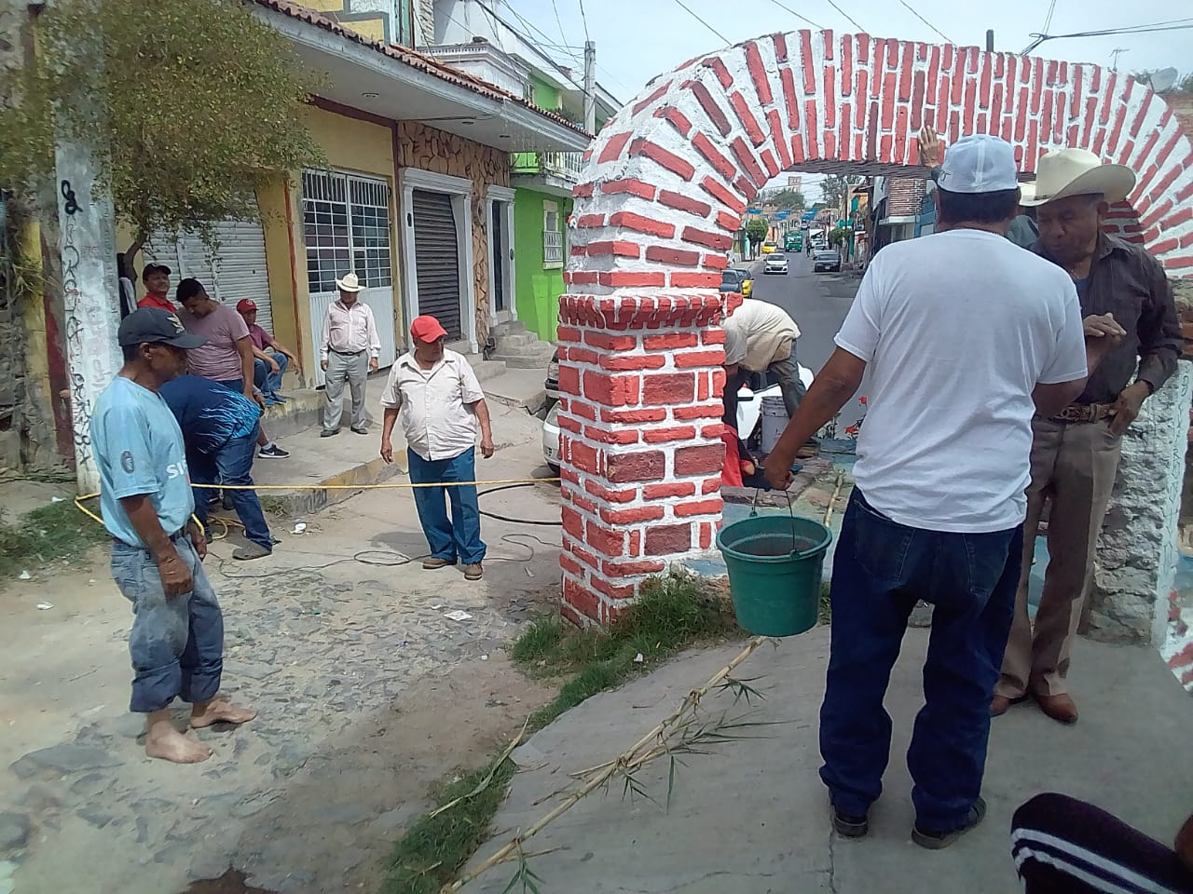
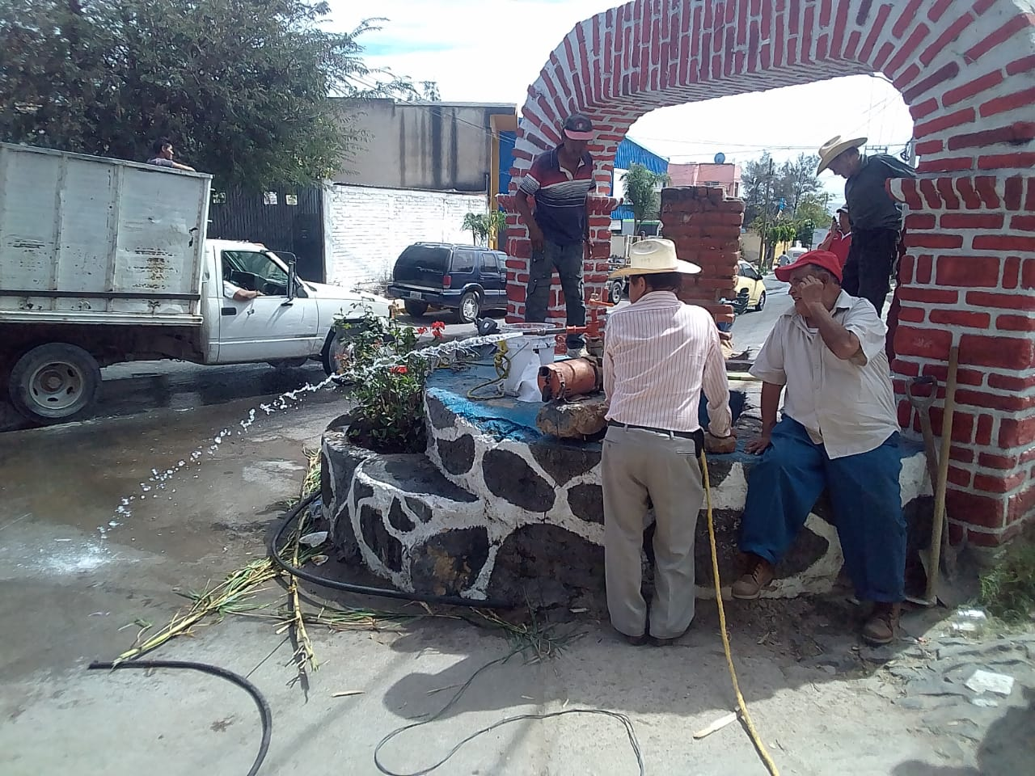
3.-Visita a colonias/09.- Levantamiento de requerimiento de servicios MARZO 2020
-Jueves, 05 de Marzo de 2020
Se realizo limpieza de poso de agua por personal de la para la recuperación de espacio de agua limpia en san Martín de las Flores de Arriba
Martes,10 de Marzo de 2020
Reporte de ante Siapa por salta de tapa de drenaje de aguas negras
Num. Rep 11099251
Delegación de San Martin de las Flores

Slide 7
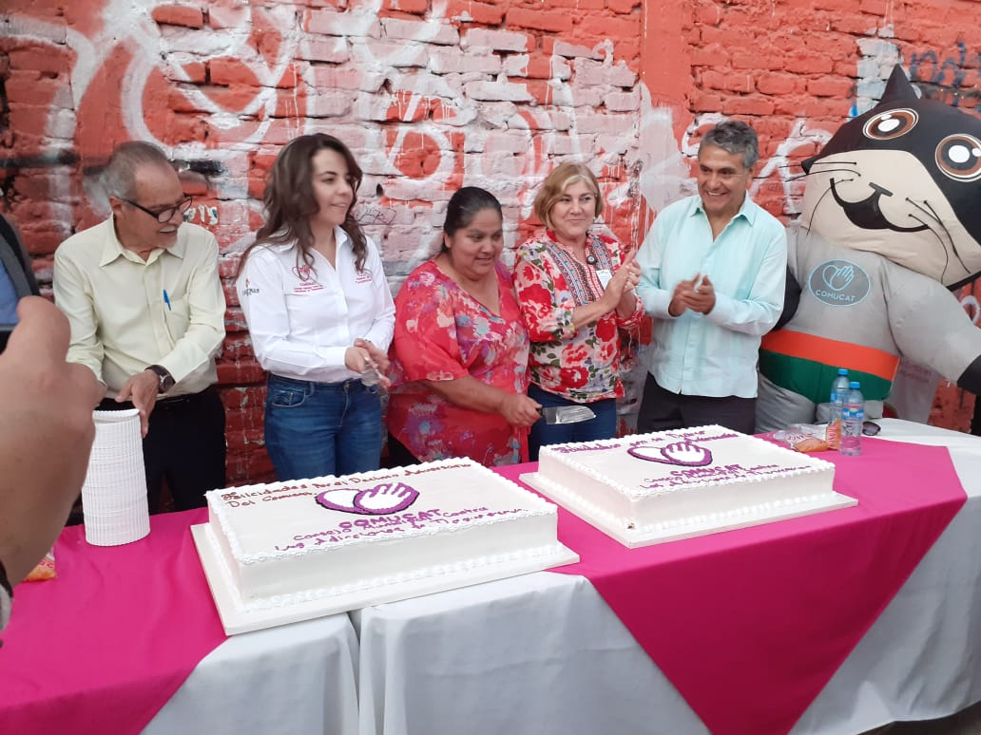
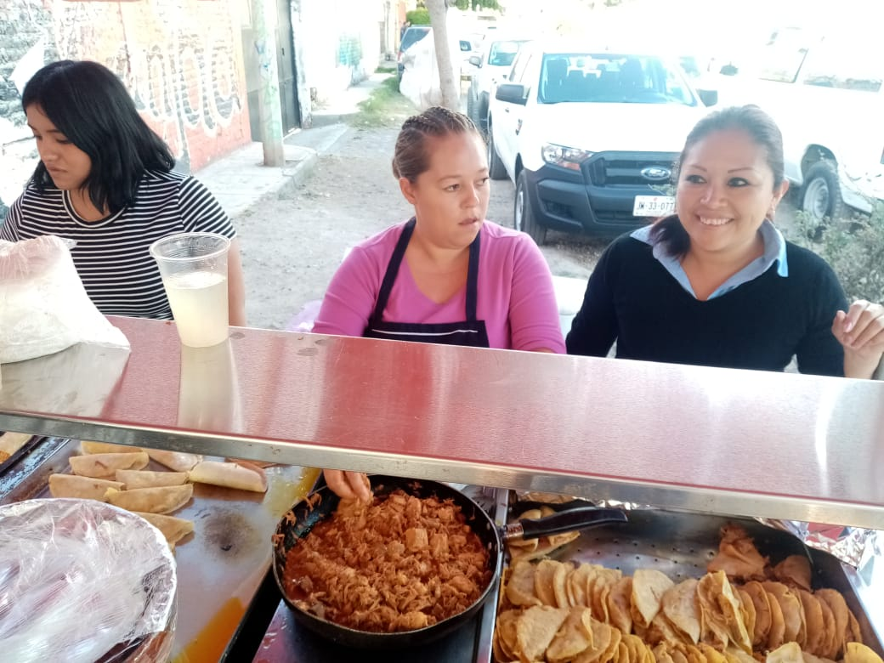
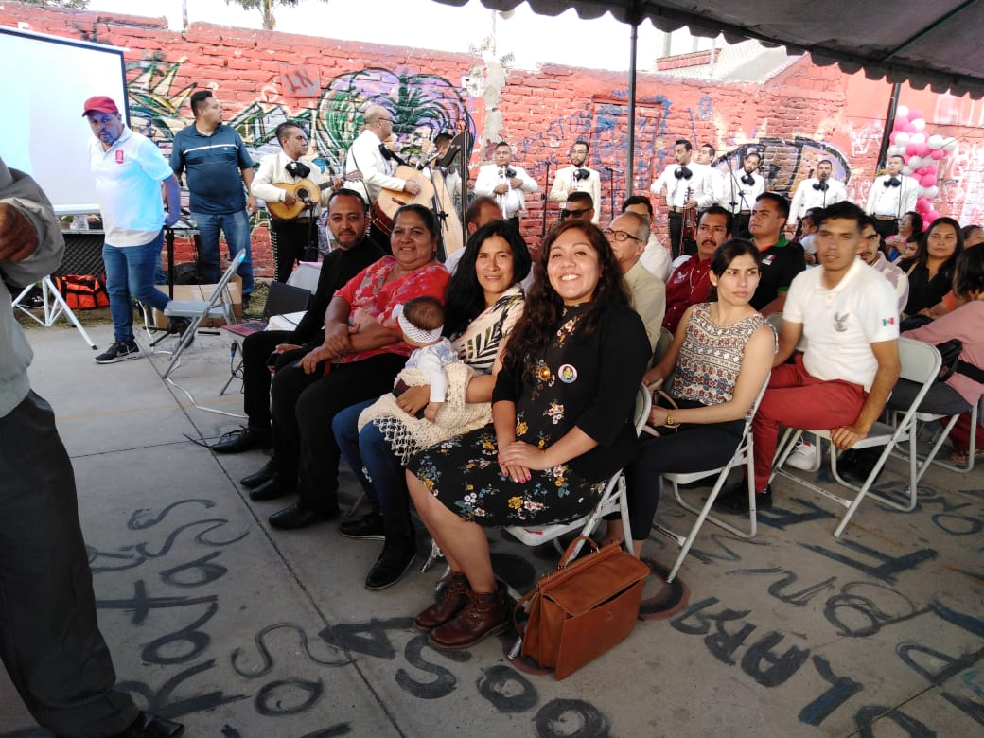
10 Participantes en el evento MARZO DE 2020
Jueves,05 de Marzo de 2020
Se apoyo al evento de comucan el consejo Municipal contra las adicciones
En la presentación de la mascota de ruino rufian por el apoyo de la delegación municipal de san Martín de las flores mas de 200 personas asistieron al evento disfrutando de un evento familiar
Delegación de San Martin de las Flores

Slide 8
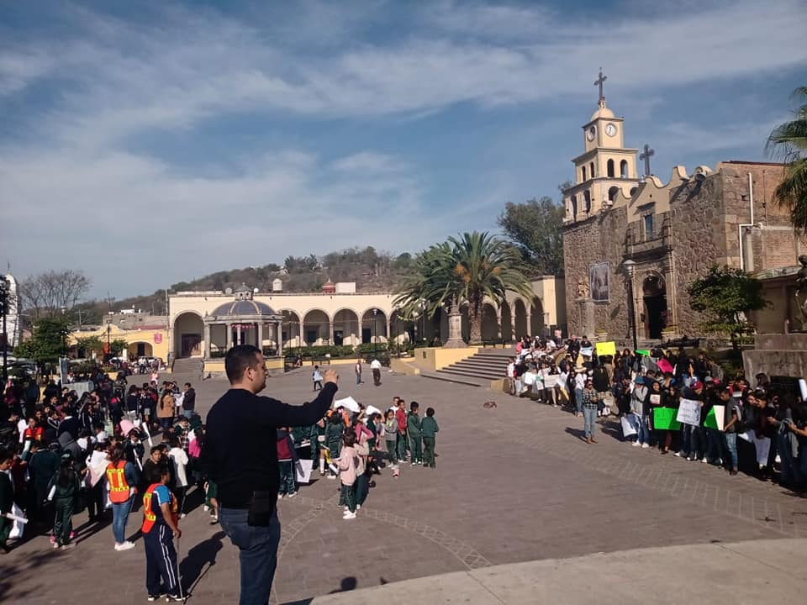
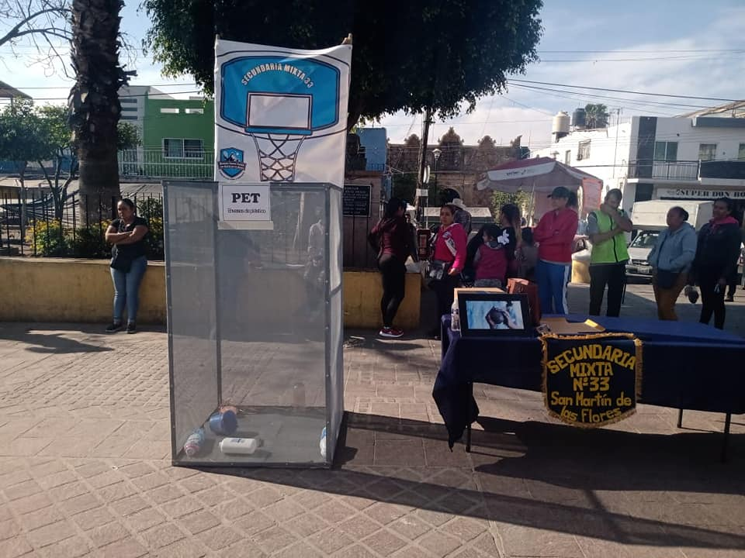
09.-Levantamiento de requerimiento de servicios/10 Participantes en el evento MARZO DE 2020
-Viernes, 06 de Marzo de 2020
Se asistió y en la participación de proyecto Operación Escoba en la participación la Escuela Emiliano Zapata Con el objetivo de crear conciencia a los ciudadano de San Martin de las Flores mas de 100 persona aproximado asistieron
Delegación de San Martin de las Flores

Slide 9
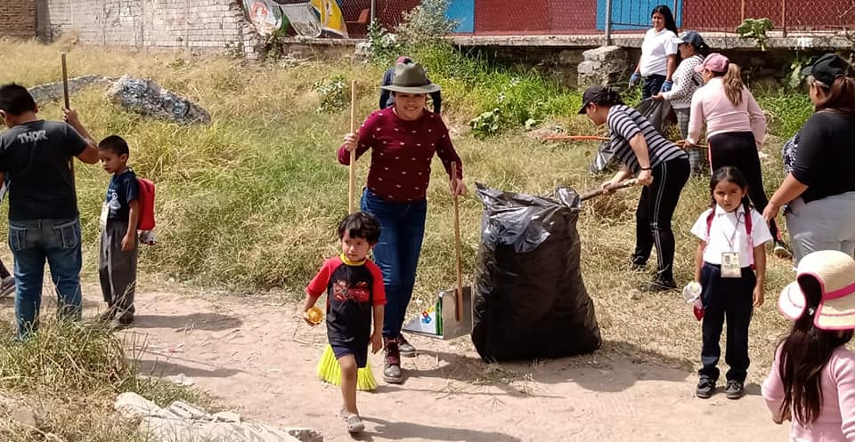
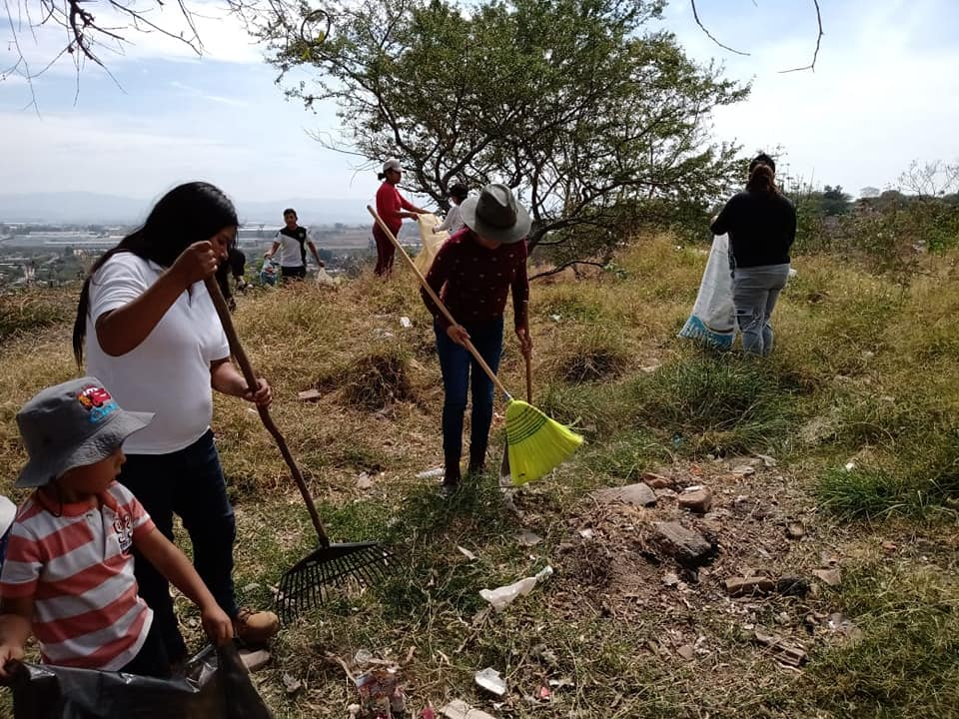
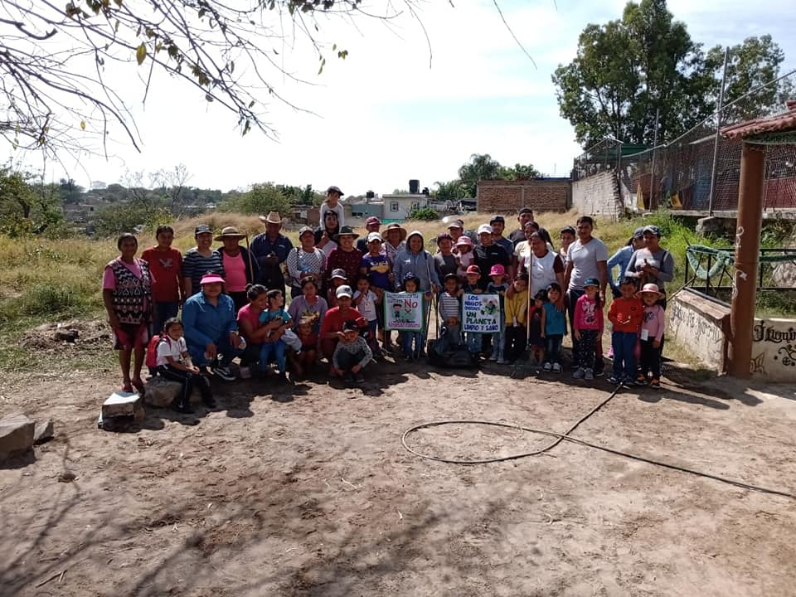
04.Brigadas de Mantenimiento y recuperación de Espacios Públicos
/13. Poda de Jardines MARZO DE 2020
-Viernes, 06 de Marzo de 2020
Se llevo acabo operativo de limpieza por personal de la delegación en coordinación con el jardín de niños Aurelio Aceves Peña T/V.
En la conservación de espacio públicos
Delegación de San Martin de las Flores

Slide 10
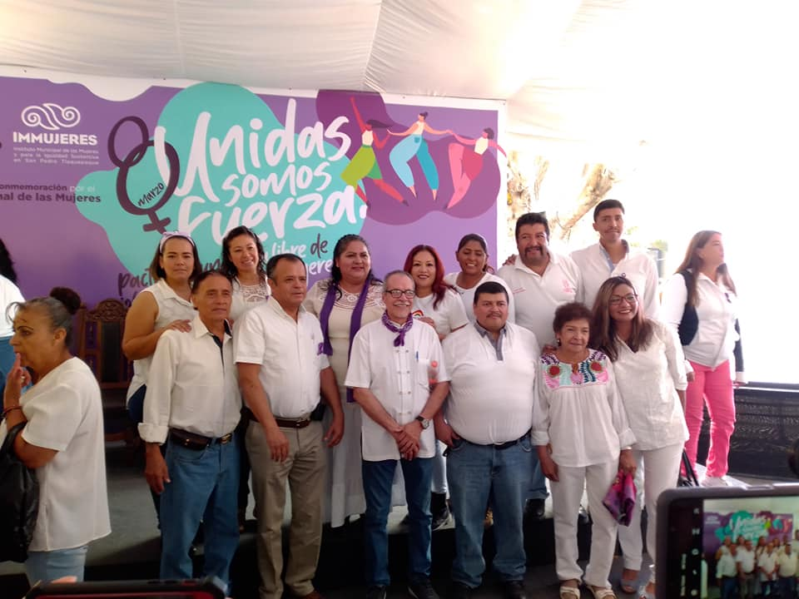
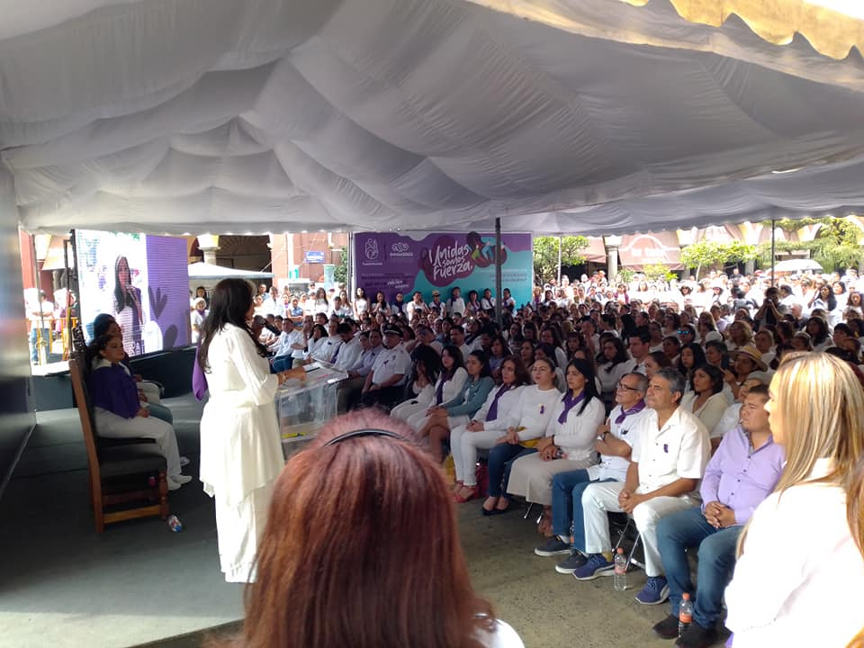
10.Participacion de Evento Marzo de 2020
Domingo,08 de marzo de 2020
Se asistió a evento “Unidas Somos Fuerza”
En homenaje al Día Internacional de la Mujer.
Acudimos mujeres de la dependencia delegación municipal de san martin de las flores para el apoyo a la presidenta maría elena limon
Delegación de San Martin de las Flores

Slide 11
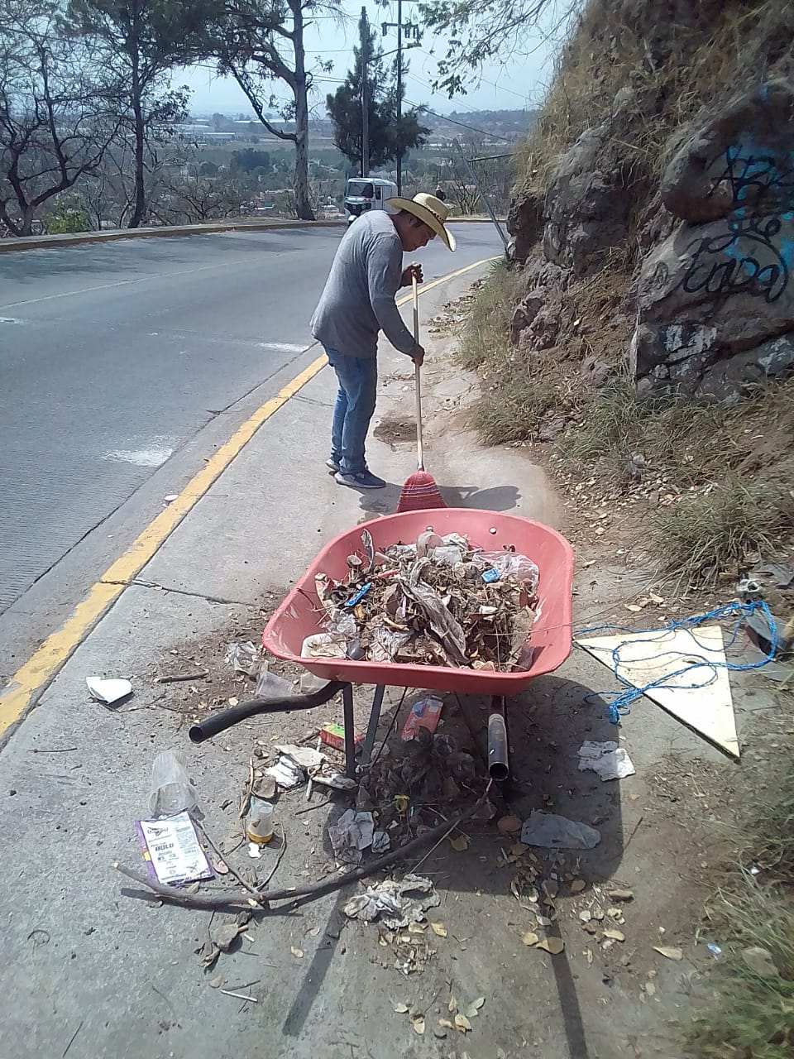
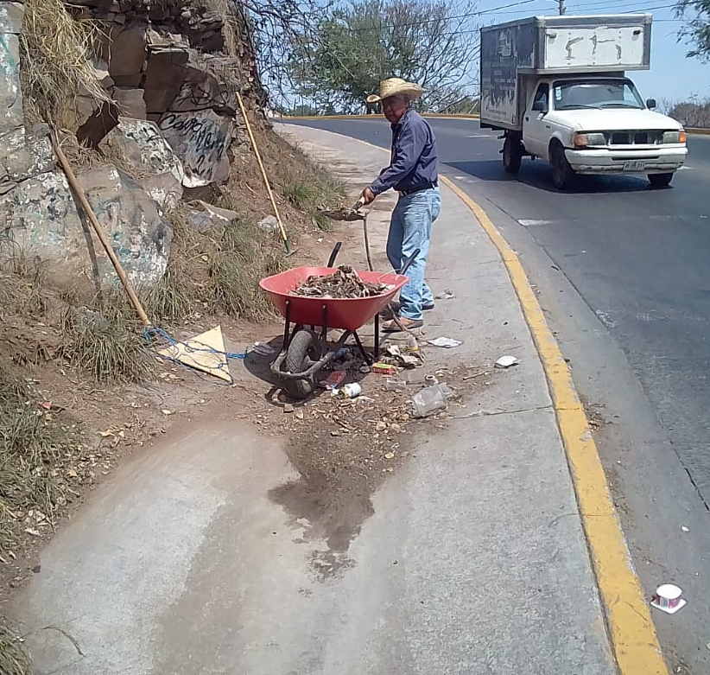
4. Brigadas de mantenimiento y recuperación de espacios públicos Septiembre del 2019
Miércoles, 11 de Marzo de 2020
Se realizo brigada de limpieza de basura y tierra suelta para la recuperación de espacio publico en la calle justo sierra (la curva )
Delegación de San Martin de las Flores

Slide 12
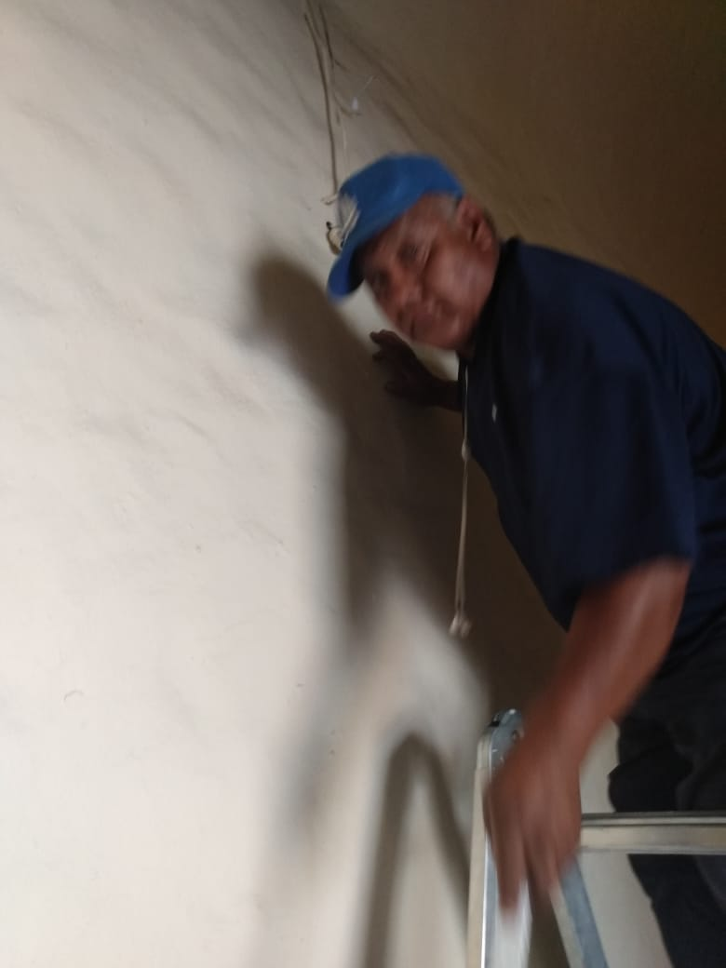
4. Brigadas de mantenimiento y recuperación de espacios públicos Marzo de 2020
Miercoles,11 de Marzo de 2020
Se instalaron lámparas dentro las instalaciones de la delegación municipal de san Martín de las florres
Miercoles,11 de marzo de 2020 Reporte ante salud animal Num. Rep.99
Delegación de San Martin de las Flores

Slide 13
4. Brigadas de mantenimiento y recuperación de espacios públicos Marzo de 2020
Jueves, 12 de Marzo de 2020
personal de la delegación realizó operativo de limpieza para la recuperación de espacios públicos en en la calle Justo sierra
Delegación de San Martin de las Flores

Slide 14
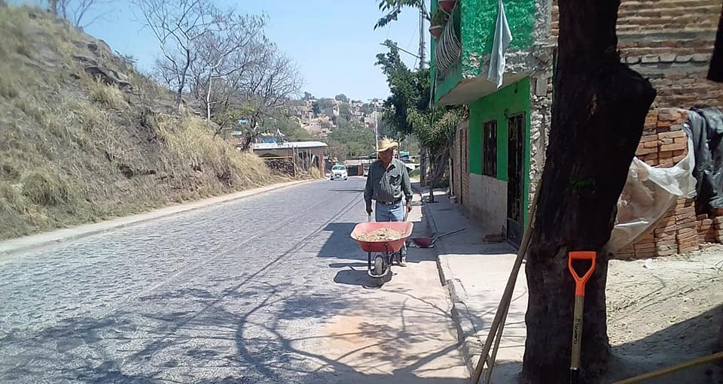
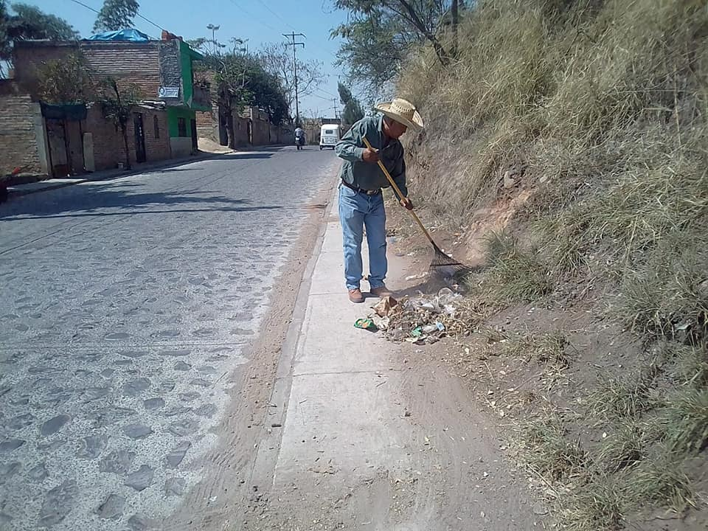
4. Brigadas de mantenimiento y recuperación de espacios públicos Marzo de 2020
Viernes,13 de Marzo de 2020
Se realizó poda de maleza para la recuperación de espacio público en la Av unión,
Se realizo poda y levantamiento de tierra suelta
Delegación de San Martin de las Flores

Slide 15
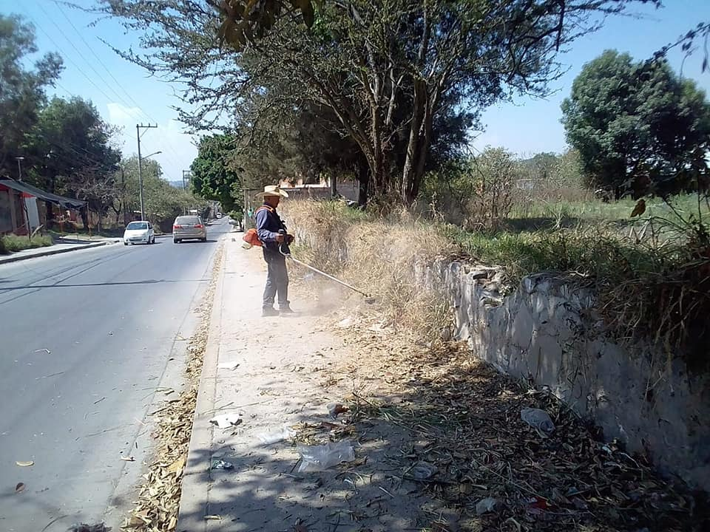
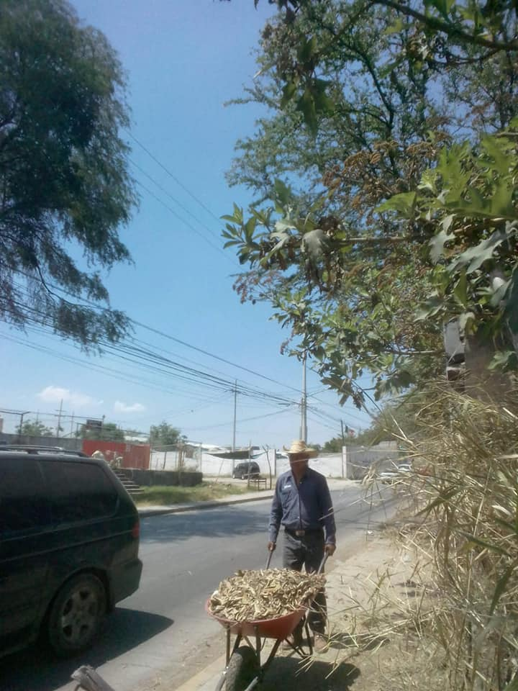
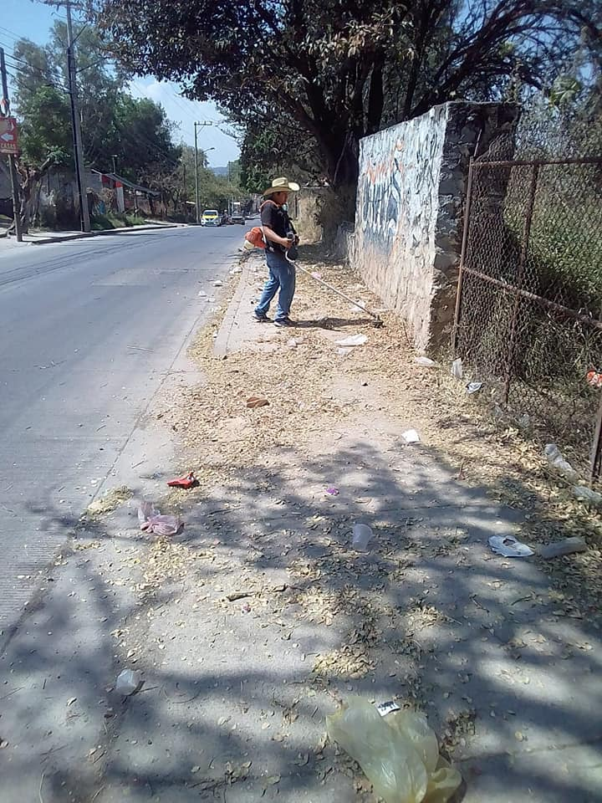
4. Brigadas de mantenimiento y recuperación de espacios públicos Marzo de 2020
se realizó poda de maleza y levantamiento de problemáticas asi como levantamiento de tierra suelta y limpieza de banquetas para la recuperación de espacio público en calle libertad
Delegación de San Martin de las Flores

Slide 16
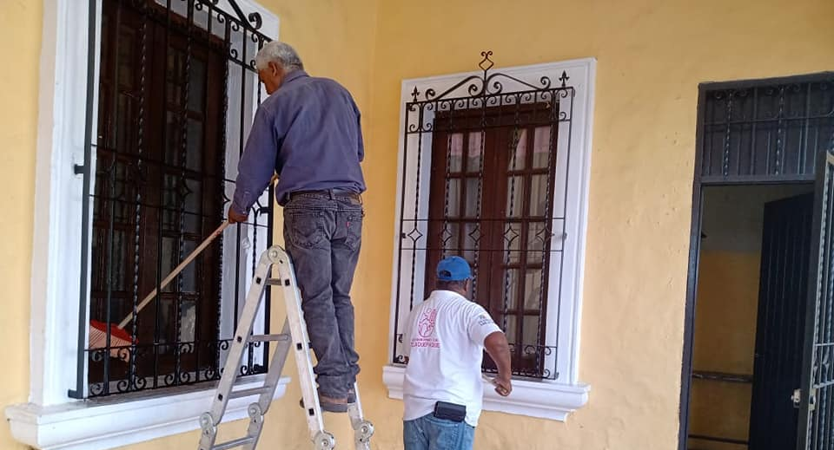
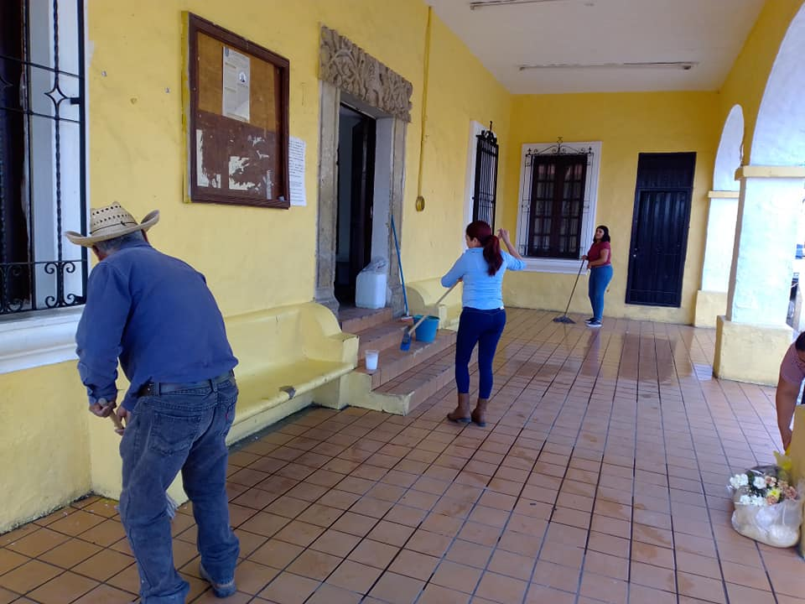
3.Visita a Colonias /Levantamiento de requerimiento de servicios Marzo de 2020
Se realizando limpieza De las instalaciones de la Delegación para la prevención de COVID19
Se limpio como bancas ventanas y banquetas de la delegación municipal
Delegación de San Martin de las Flores

Slide 17
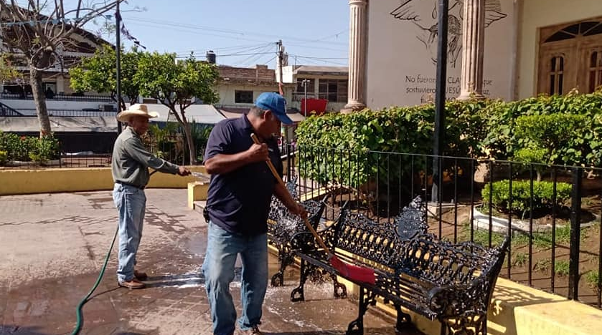
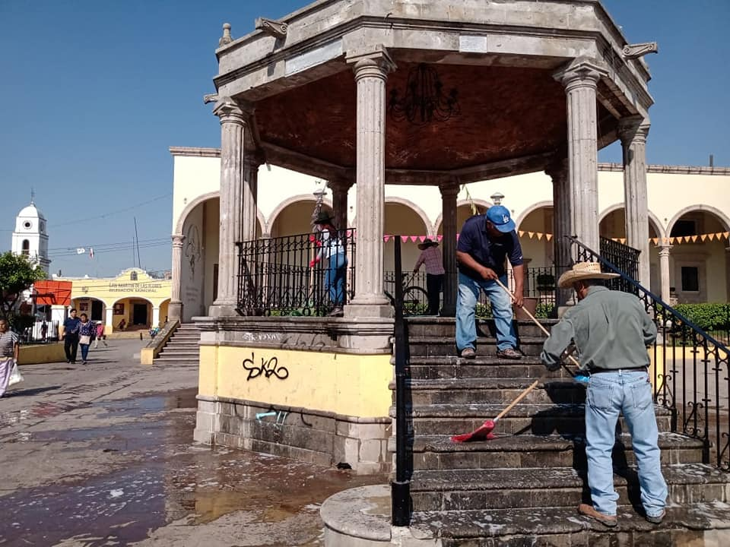
3.Visita a Colonias /Levantamiento de requerimiento de servicios Marzo de 2020
Se realizando limpieza en la plaza principal de San Martín de las Flores para la prevención de COVID19
Asi como el kiosco y escenario
Delegación de San Martin de las Flores

Slide 18
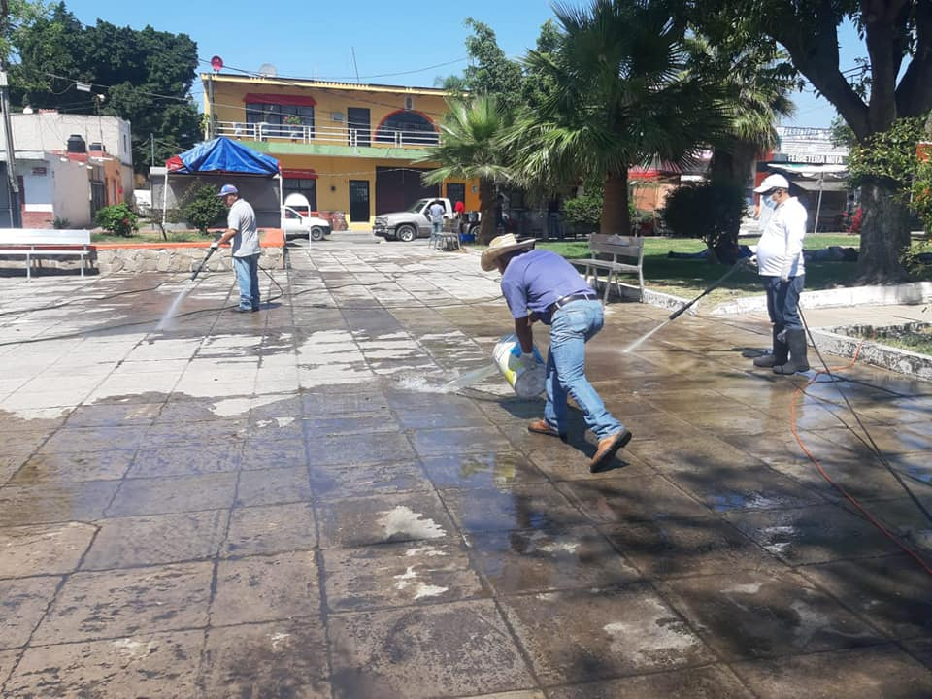
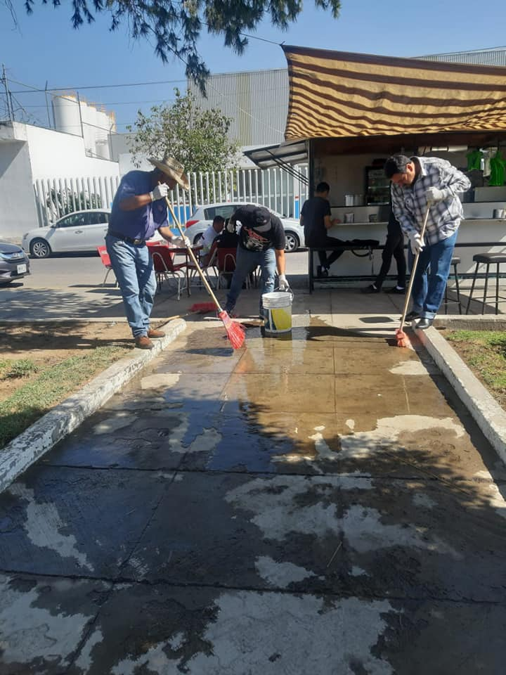
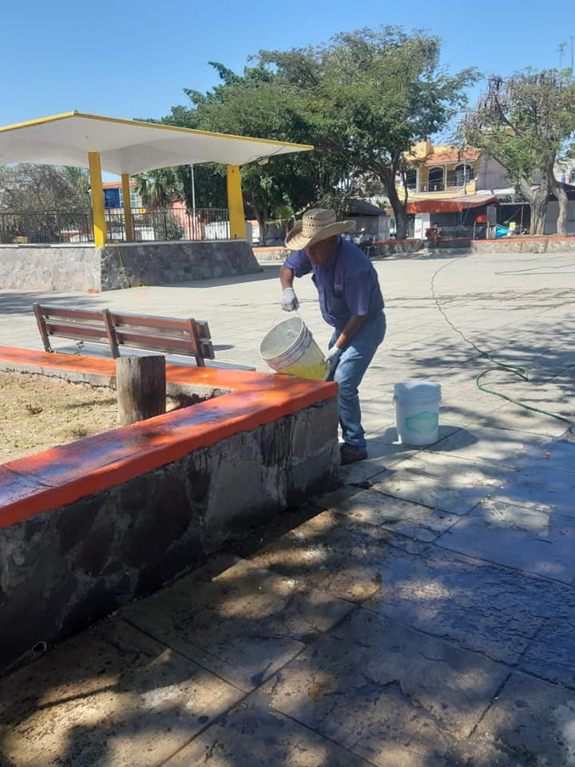
09.-Levantamiento de requerimiento de servicios/Apoyo a otra dependencias MARZO DE 2020
Personal de la Delegación de San Martin de las Flores apoyando a realizar limpieza en la plaza de López Cotilla debido a la prevención Del Covid-19

Slide 19
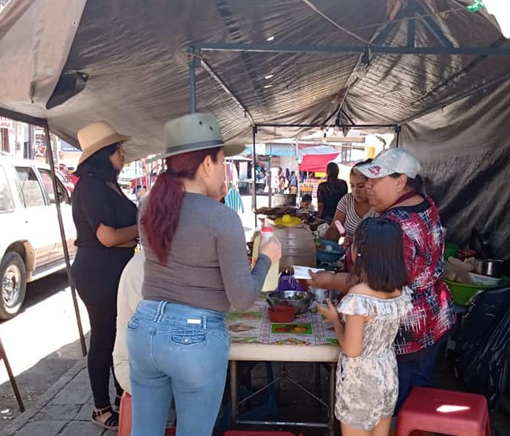
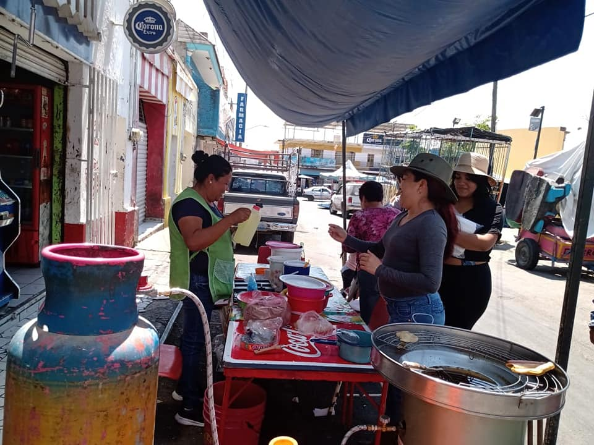
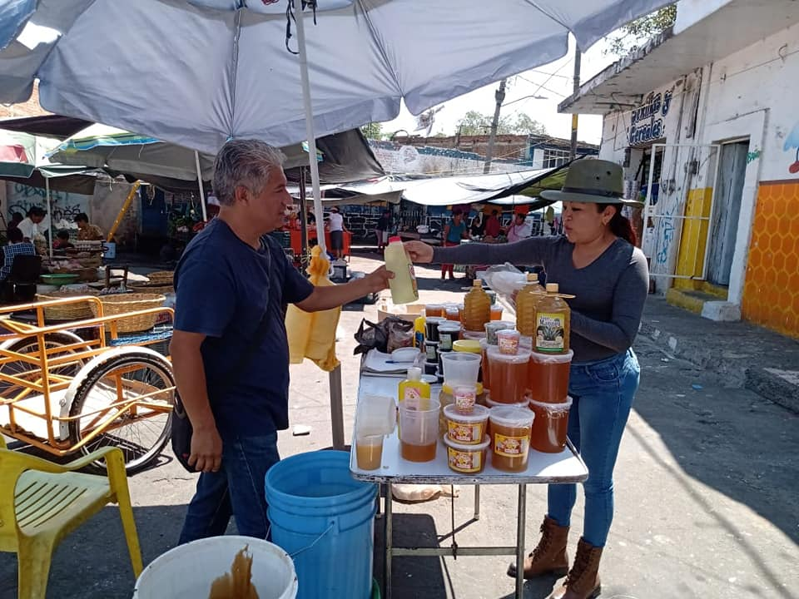
3.Visita a Colonias /Levantamiento de requerimiento de servicios Marzo de 2020
personal de la delegación acudimos a brindar a los locatarios y puestos ambulantes cloro y cubrebocas e instrucciones para la prevenir ante el COVID19

Slide 20
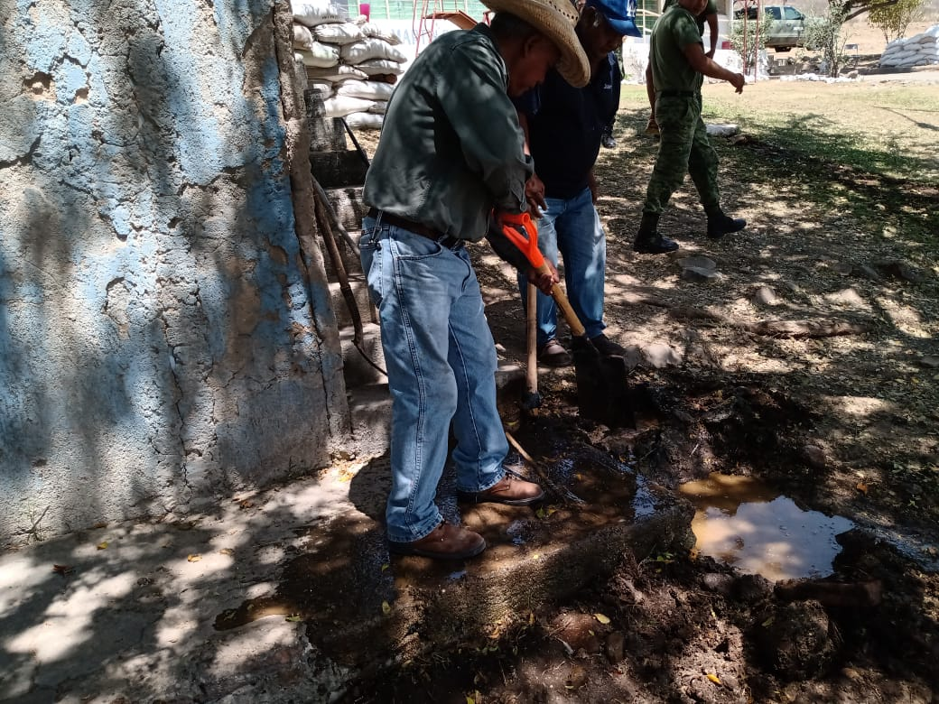
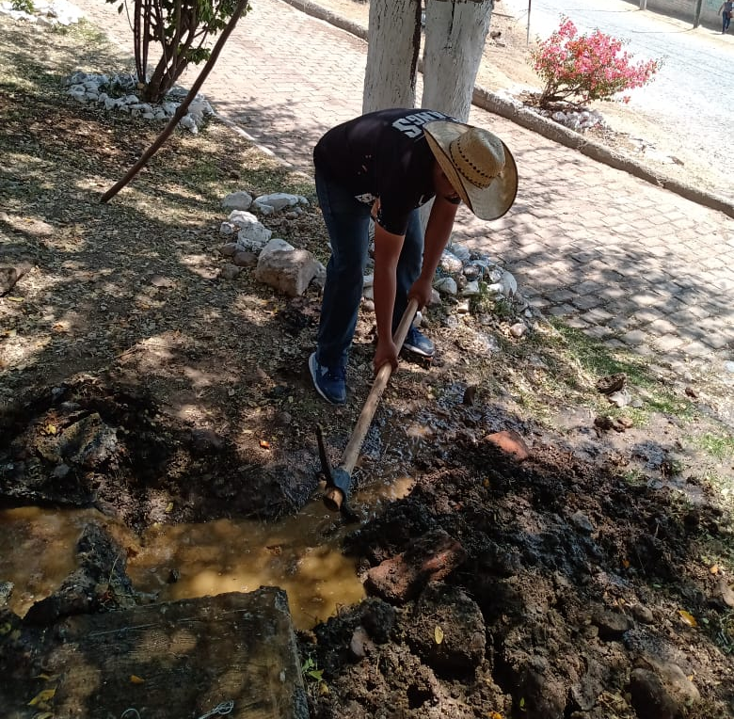
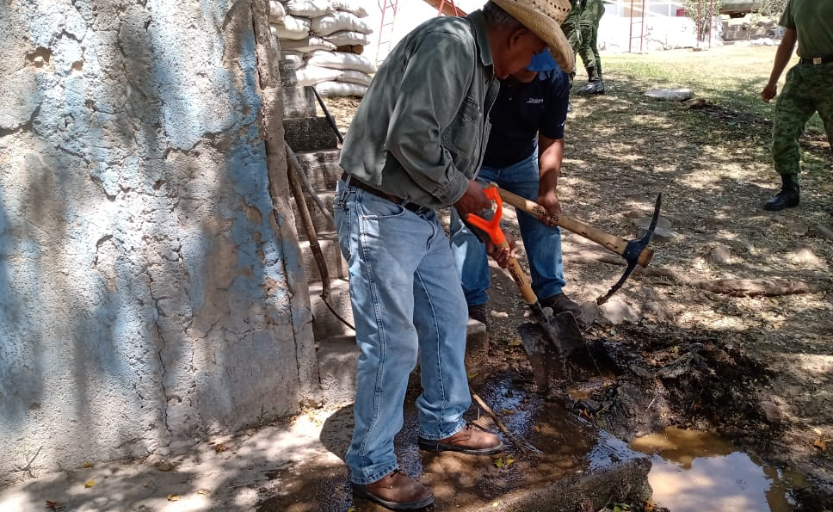
3.Visita a Colonias /Levantamiento de requerimiento de servicios Marzo de 2020
Se realizo por personal de la delegación el desazolve de la instalaciones de DIF

Slide 21
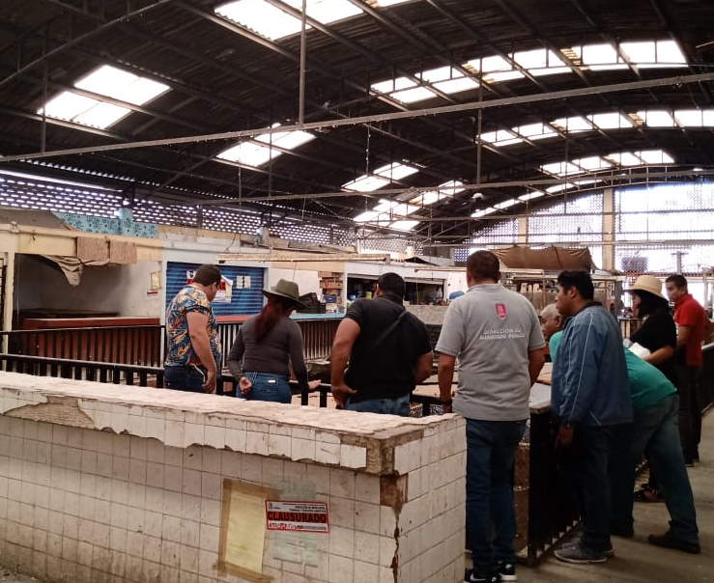
09.-Levantamiento de requerimiento de servicios MARZO DE 2020
Se realizo recorrido por el Mercado Juárez en San Martín de las Flores para realizar los primeros apuntes para la rehabilitación

Slide 22
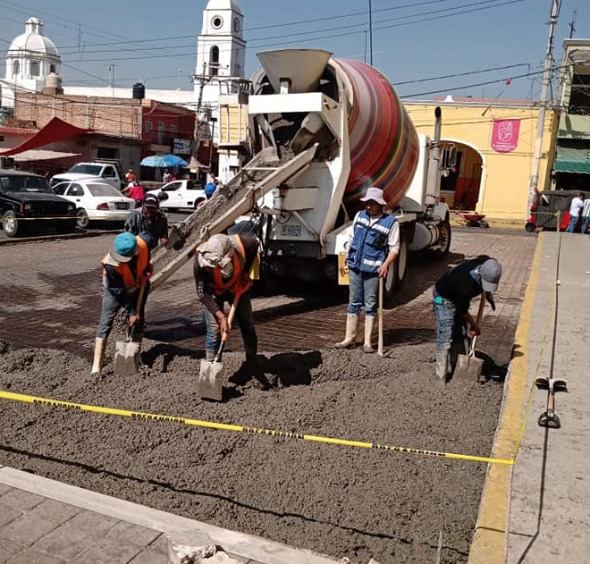
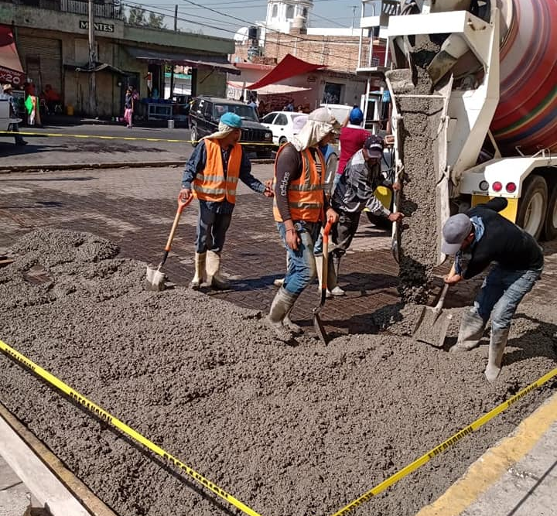
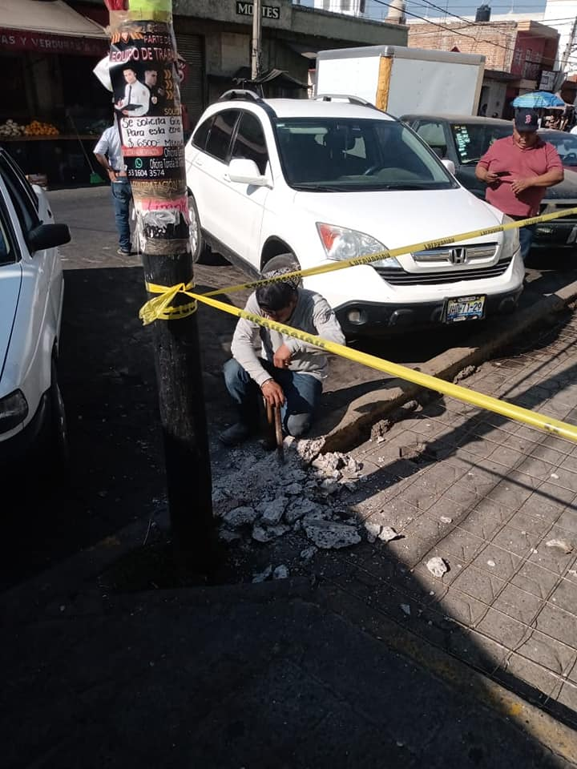
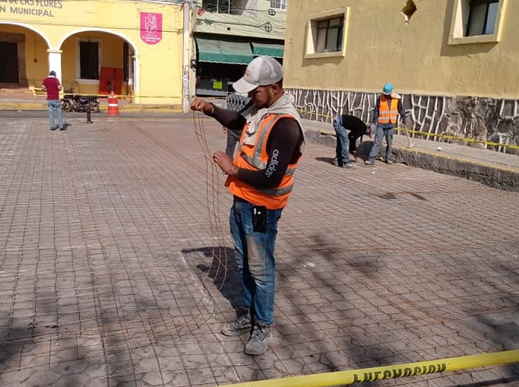
09.-Levantamiento de requerimiento de servicios MARZO DE 2020
Se realizo las primeros avances Pará la rehabilitación de cancha ubicada frente la delegación municipal

